Slide 1
Сердцу близкие места

Slide 2
МОУ СШ № 113 Красноармейского района Волгограда Авторы проекта: Бурцева Вера Васильевна, учитель, географии – биологии. Норцова Альфия Забировна, учитель биологии-химии.

Slide 3
Цель проекта: воспитание экологического образования и культуры обучающихся
Задачи проекта
Изучить историю создания дендрологического сада
Исследовать видовой состав растений
Оказывать практическую помощь в сохранении растений
Создать буклеты, атлас, разработать новые тематические экскурсии
ТИП ПРОЕКТА
Долгосрочный
Информационно-исследовательский

Slide 4
ПРОБЛЕМА Волгоградский дендрарий в опасности!

Slide 5
Этапы работы над проектом
создание команды
выбор темы, проблемы
Сбор материала изучение и исследование растений
встреча с заинтересованными людьми
создание проекта
рефлексия

Slide 6
Наша дружная команда

Slide 8
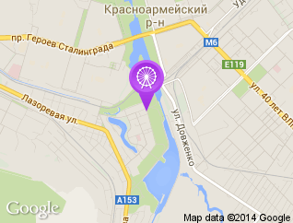
Дендрарий – место в Волгограде, достойное статуса природного объекта международного значения.Дендрарию – более 40 лет. Он был создан на участке с биологически мертвыми насыпными грунтами, поднятыми с глубины 5-6 метров. При строительстве Волго-Донского судоходного канала. Его называют «изумрудным оазисом в полупустыне», «райским уголком природы» или «чудо садом». Здесь произрастают уникальные растения, такие как гингко двулопастный, бархат амурский, софора японская, каменное дерево, элеутерококк и другие. Экскурсия по экологическим тропам дендрария откроет любознательному человеку все разнообразие древесно-кустарниковых пород.
История создания Дендросада

Slide 9
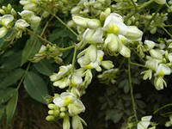
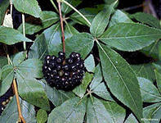
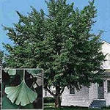
Исследуемые растения
СОФОРА ЯПОНСКАЯ
Элеутерококк
ГИНГКО ДВУЛОПАСТНЫЙ

Slide 10
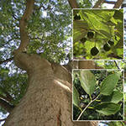
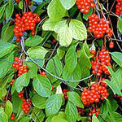
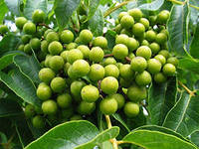
КАМЕННОЕ ДЕРЕВО
АМУРСКИЙ БАРХАТ
КИТАЙСКИЙ ЛИМОННИК

Slide 11
Название растения | Родина растения | Необходимые условия | Экологическое состояние растения

Slide 12
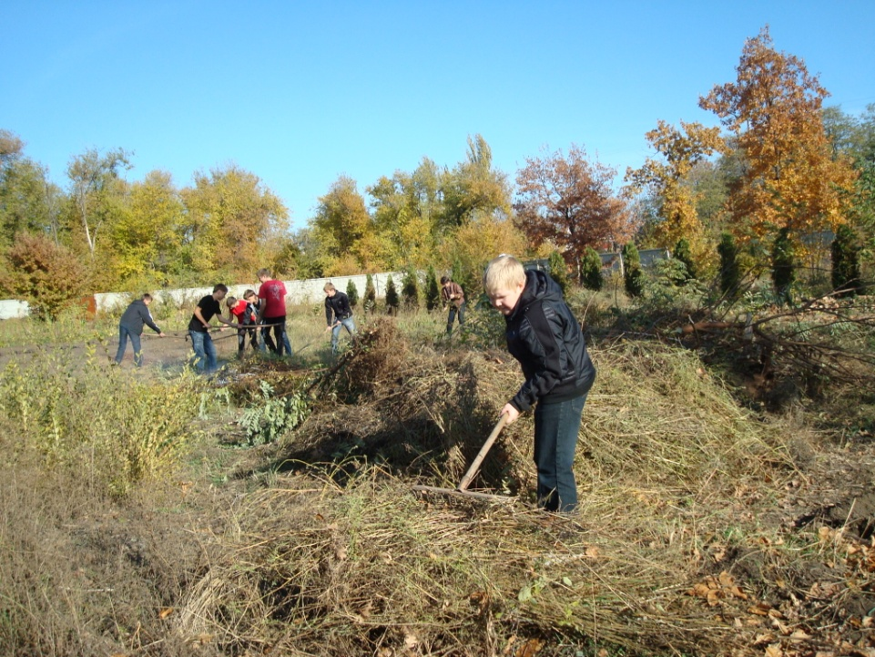
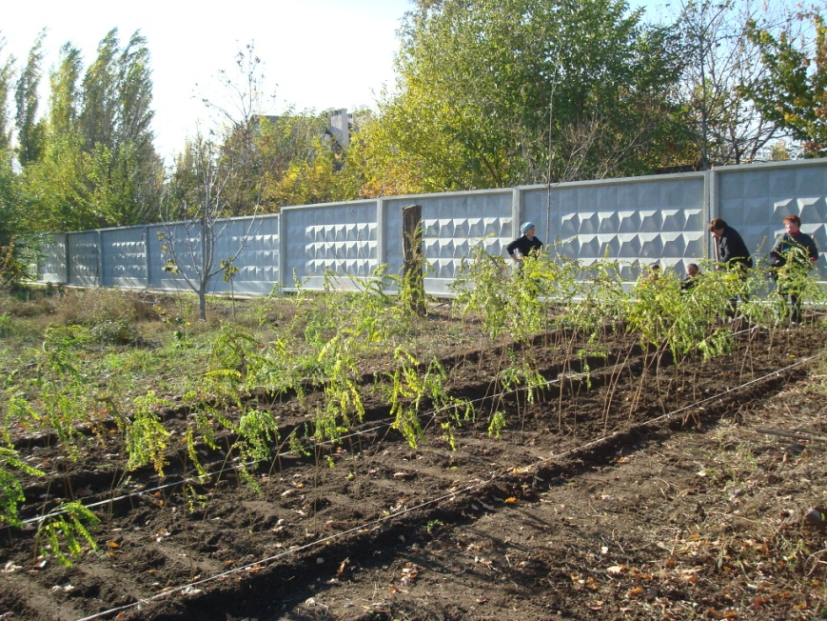
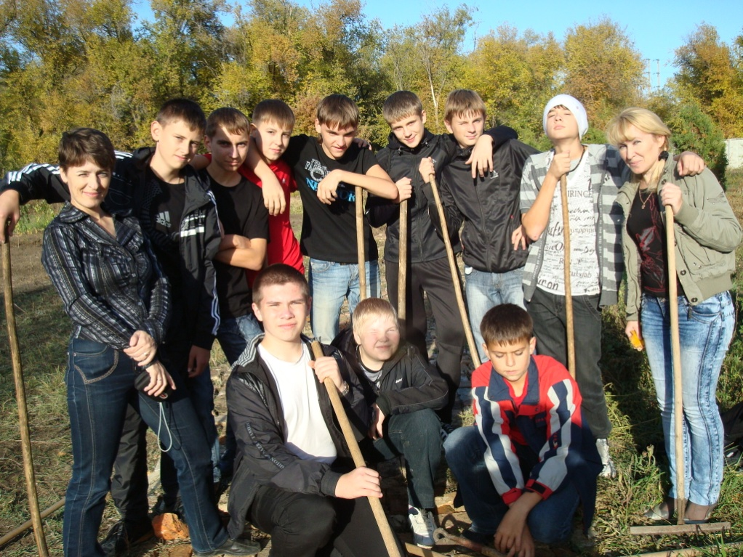
Практическая помощь

Slide 13
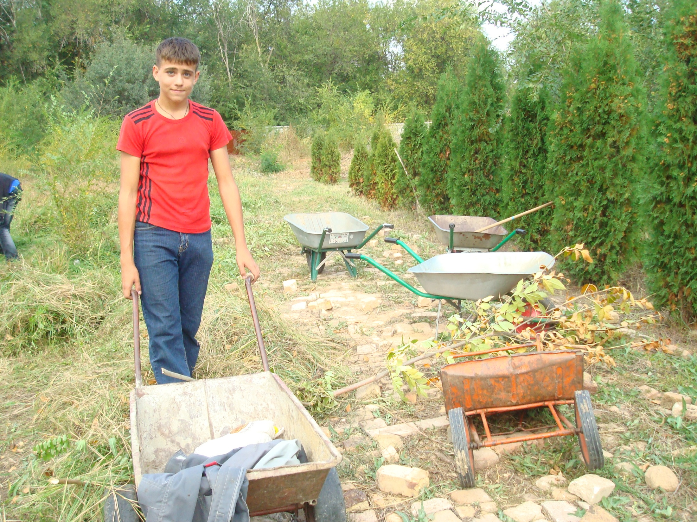
Приняли активное участие , в создании нового участка дендросада

Slide 14
Любимые уголки Дендрария

Slide 18
Волгоградский дендрарий ждет белок Налажена охрана, закладываются новые коллекции посадок, бурно развивается экскурсионно-просветительская деятельность. У дендросада появились новые тематические экскурсии и маршруты. С недавних пор заработал свой собственный «лесной кукольный театр» — роль актёров и кукловодов выполняют сами сотрудники дендросада и работники социальных центров. А в начале лета под сенью цветущих и благоухающих деревьев здесь проводятся Пушкинские театрализованные чтения для школьников. Кстати, в ушедшем 2011 году количество гостей дендрария достигло практически исторического максимума — его посетило более 4 тысяч экскурсантов.
Перспективы развития Дендрария

Slide 19
Результативность проекта
Оказываем практическую помощь (приняли активное участие , в создании нового участка дендросада).
Оказываем помощь в изучении и сохранении редких растений.
Создали буклеты, атлас, путеводитель по дендрарию.
Разработали новые тематические экскурсии

Slide 21
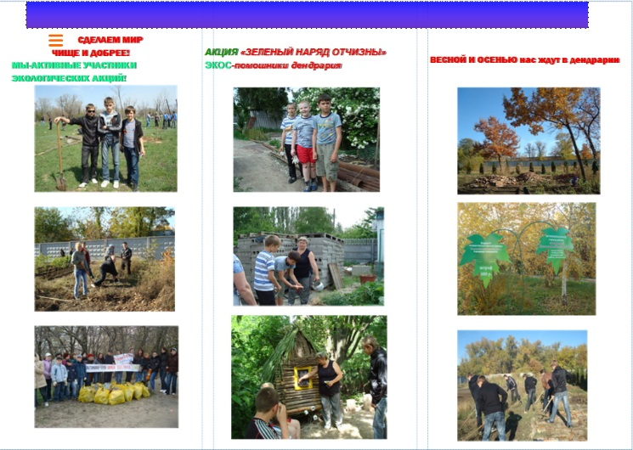

Slide 22
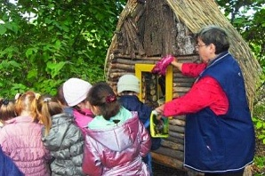
400111, Волгоград, Красноармейский район, ул. Навлинская, 7. Консультации по телефону: 49-76-44
Приглашаем на экскурсии!

Slide 23
Спасибо за внимание!!!

